Slide 1
APP DESIGN SELF-DIAGNOSIS COVID-19 SYMPTOMS
Tugas Minggu ke-4 RPL
Aji Panca 41518120109
29 Maret 2020

Slide 2
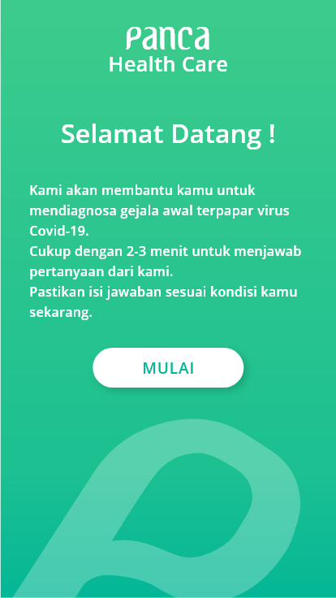
Tampilan Awal Masuk APP
APP ini tidak memerlukan login.
USER bisa langsung memulai

Slide 3
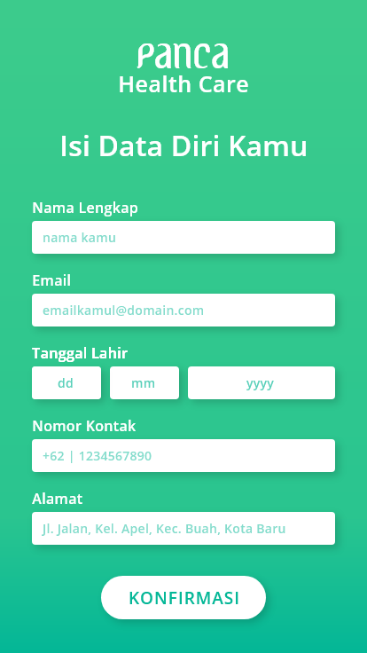
Isi Data Diri
Isi data diri untuk mengetahui nama, email, umur, tanggal lahir, nomor kontak, alamat.
Data digunakan untuk pendataan si pemakai app.

Slide 4
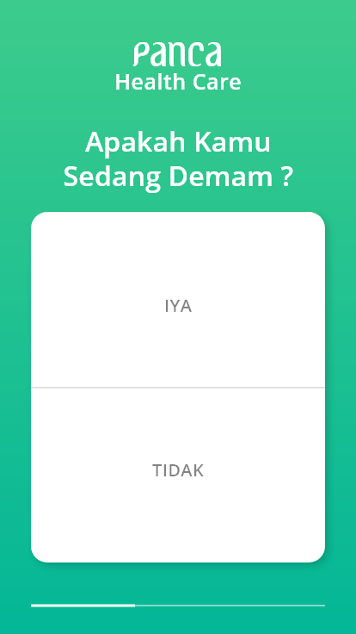
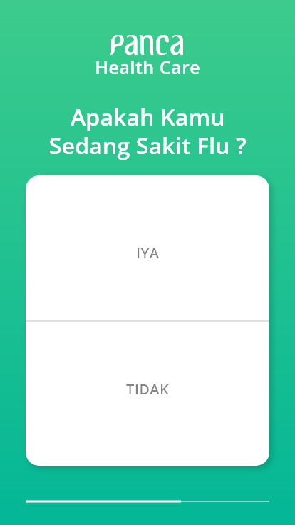
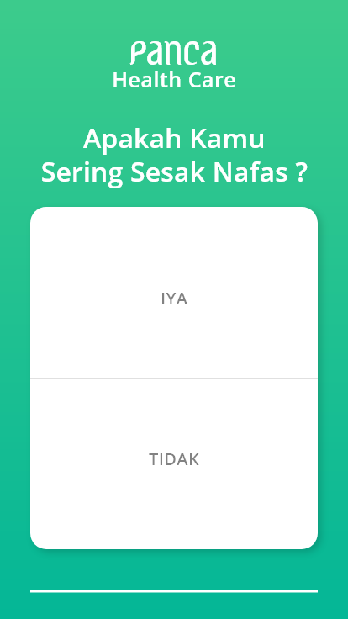
Pertanyaan
Pertanyaan sebagai faktor penentu hasil si pemakai terkena gejala awal terpapar virus covid-19.
Diisi sesuai kondisi pemakai ketika menjalankan app.

Slide 5
Hasil Diagnosa
Menampilkan hasil diagnosa setelah menjawab pertanyaan.
0 IYA = CLEAR
1-3 IYA = Terkena gejala awal virus covid-19

Slide 6
Thanks.

